Slide 1
Teoría de los costos
Notes:
1

Slide 2
Introducción
La tecnología de producción mide la relación entre los factores y la producción.
Dada la tecnología de producción de una empresa, el empresario debe decidir cómo producir.
Para determinar el nivel óptimo de producción y la combinación de los factores, tenemos que convertir la unidad de medida de la función de producción a dólares o costes.
Notes:
4

Slide 3
La medición de los costes: ¿qué costes son importantes?
Coste contable: Gastos reales más gastos de depreciación del equipo de capital.
Coste económico: Coste que tiene para una empresa la utilización de recursos económicos en la producción, incluido el coste de oportunidad.
Costo de oportunidad: correspondiente a las oportunidades que se pierden cuando no se utilizan los recursos de la empresa para el fin para el que tienen más valor.
Notes:
6

Slide 4
Otros tipos de costos
Costes directos. Son aquellos costes de los factores de producción que podemos asignar directamente a un producto, ya que no intervienen en la elaboración de otros productos.
Costes indirectos: Afectan a todo el proceso de producción y por tanto no podemos asignarlos a solo un producto en concreto.
Los costos explícitos: costo que se incurre cuando se lleva a cabo cualquier proceso de producción, o la actividad se realiza en el curso normal de los negocios
Costos implícitos: aquellos que no conllevan un gasto monetario para la empresa.

Slide 5
Costes fijos y costes variables
La producción total es una función de factores variables y factores fijos
Costo fijo:
Costo que no varía con el nivel de producción.
Costo variable:
Costo que varía cuando varía el nivel de la producción.
Por lo tanto, el coste total de la producción es igual al coste fijo (coste de los factores fijos) más el coste variable (coste de factores variables), o:
CT
=
CF
+
CV
Notes:
12

Slide 6
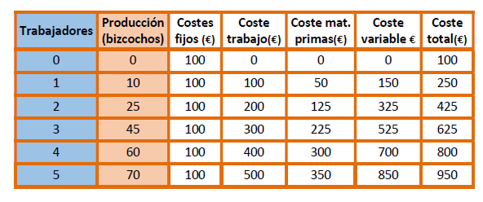
Tabla de Costos

Slide 7
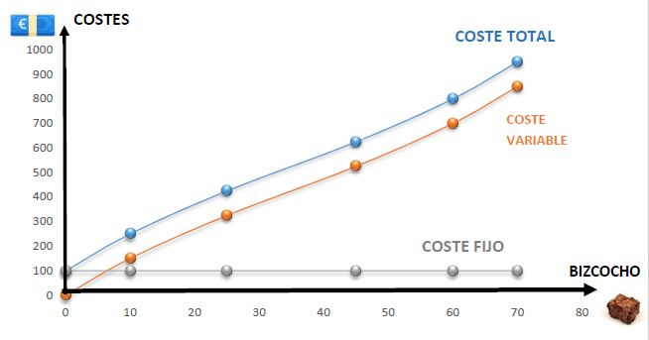
Las curvas de costes de una empresa

Slide 8
El coste a corto plazo
El coste total medio (CTMe) es el coste por unidad de producción, o la suma del coste fijo medio (CFMe) y el coste variable medio (CVMe). La ecuación es la siguiente:
CT
CTMe
=
CFMe
+
CVMe
o
Q
Notes:
15

Slide 9
El costo a corto plazo
El coste total medio (CTMe) es el coste por unidad de producción, o la suma del coste fijo medio (CFMe) y el coste variable medio (CVMe). La ecuación es la siguiente:
CFT
CVT
CTMe
=
+
Q
Q
Notes:
15

Slide 10
Costos en el corto plazo
El coste marginal (CM) es al aumento que experimenta el coste cuando se produce una unidad adicional. Como el coste fijo no afecta al coste marginal, puede expresarse de la siguiente manera:
Δ
CV
Δ
CT
CM
=
=
Δ
Q
Δ
Q
Notes:
14

Slide 11
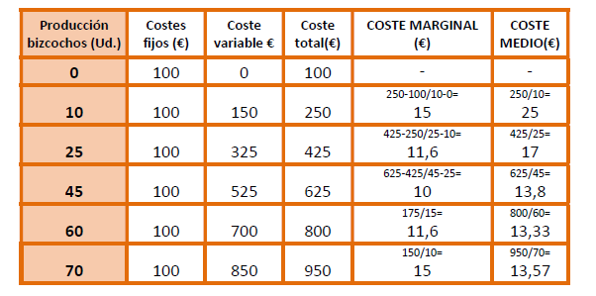
Tabla Cme y Cmg

Slide 12
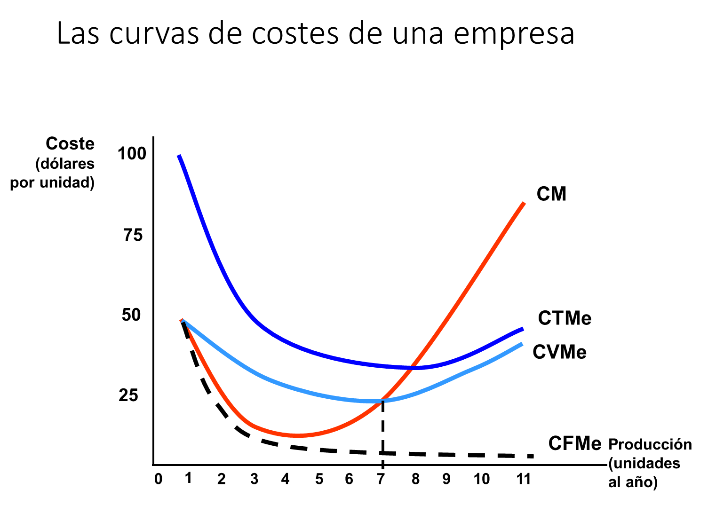
Notes:
38

Slide 13
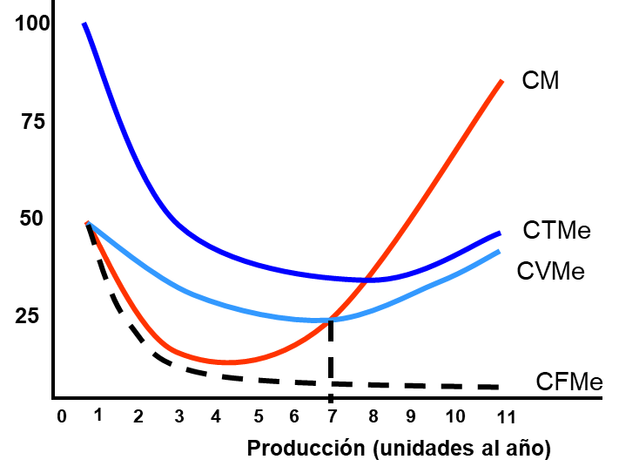
Las curvas de costes de una empresa
Coste
(dólares
por unidad)
Costes por unidad:
CFMe desciende ininterrumpidamente.
Cuando CMg < CVMe o CMg < CTMe, CVMe y CTMe disminuyen.
CuandoCMg > CVMe o CMg > CTMe, CVMe y CTMe aumentan.
Notes:
41

Slide 14
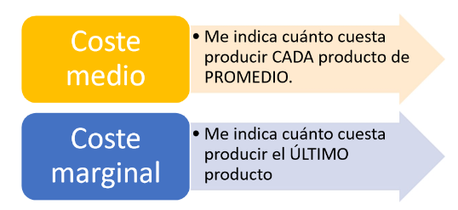
Las curvas de costes de una empresa
Coste
(dólares
por unidad)
Costes por unidad:
CM = CVMe y CTMe en su punto mínimo.
El punto mínimo de CVMe se produce en un nivel de producción más bajo que el punto mínimo de CTMe , debido a CF.
Notes:
42

Slide 15
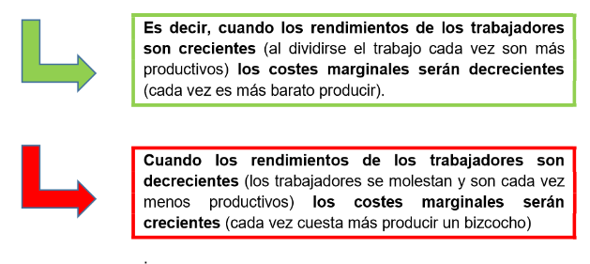
La relación entre costes y producción

Slide 16
El coste a largo plazo
La elección de los factores que minimizan los costes
Supuestos:
Dos factores variables: trabajo (L) y capital (K).
Precio del trabajo: salario (w).
Precio del capital:
r = tasa de depreciación + tipo de interés
Notes:
43

Slide 17
La elección de los factores
Trataremos el problema de cómo minimizar el coste de un determinado nivel de producción:
Lo haremos combinando los isocostes con las isocuantas.
Notes:
46

Slide 18
La obtención de un determinado nivel de producción con un coste mínimo
Capital
al año
Q₁ es una isocuanta para la producción Q₁. La recta isocoste C₀ muestra todas las combinaciones de K y L que Q₁ puede producir a este nivel de coste.
K₂
C_{O}, C₁ y C₂ son tres rectas isocoste.
La recta isocoste C₂ muestra la
cantidad Q₁ que se puede producir
con la combinación K₂ L₂ o K₃ L₃.
Sin embargo, ambas combinaciones
conllevan un coste mayor que K₁ L₁.
A
K₁
Q₁
K₃
C₀
C₁
C₂
L₂
L₁
L₃
Trabajo al año
Notes:
52

Slide 19
La sustitución de los factores cuando varía el precio de uno de ellos
Capital
al año
Si el precio del trabajo varía,
la curva isocoste se vuelve más
inclinada, debido al cambio producido
en la pendiente -(w/ L).
Esto da lugar a una nueva combinación
de K y L para producir Q₁. Se utiliza la
combinación B en lugar de la A.
La nueva combinación representa
el coste del trabajo más elevado
en relación al capital y, por lo tanto,
el capital se sustituye por el trabajo.
B
K₂
A
K₁
Q₁
C₂
C₁
L₂
L₁
Trabajo al año
Notes:
55

Slide 20
El coste a largo plazo
La minimización de los costes cuando se altera el nivel de producción:
La senda de expansión de una empresa muestra las combinaciones de trabajo y capital de menor coste que pueden utilizarse para obtener cada nivel de producción.
Notes:
65

Slide 21
La senda de expansión de una empresa
La senda de expansión muestra
las combinaciones de trabajo y
capital de menor coste que pueden
utilizarse para obtener cada nivel de
producción a largo plazo.
Capital
al año
150
Recta isocoste de 3.000$
Recta
isocoste
de 2.000$
Senda de expansión
100
C
75
B
50
A
Isocuanta de 300 unidades
25
Isocuanta
de 200
unidades
100
150
200
300
Trabajo al año
50
Notes:
72

Slide 22
Curva de coste total a largo plazo de una empresa
Coste
(dólares
al año)
Senda de expansión
F
3.000
E
2.000
D
1.000
Producción
(unidades anuales)
100
200
300
Notes:
72

Slide 23
La rigidez de la producción a corto plazo
E
Capital
al año
La senda de expansión a largo plazo
se traza igual que antes .
C
Senda de expansión
a largo plazo
A
K₂
P
K₁
Q₂
Q₁
L₁
L₂
B
L₃
D
F
Trabajo al año
Notes:
77

Slide 24
Las curvas de costes a largo plazo y a corto plazo
Economías y deseconomías de escala
Economías de escala:
El aumento en la producción es mayor que el incremento en los factores.
Deseconomías de escala:
El aumento en la producción es menor que el aumento en los factores.
Notes:
87

Slide 25
Las curvas de costes a largo plazo y a corto plazo
El coste medio a largo plazo (CMeL)
Las empresas experimentan rendimientos crecientes y decrecientes de escala. Por lo tanto, el coste medio a largo plazo tiene forma de “U”.
Rendimientos constantes de escala:
Una duplicación de los factores provoca una duplicación de la producción. El coste medio es constante en todos los niveles de producción.
Rendimientos decrecientes de escala:
Si se duplican los factores, el crecimiento de la producción es menor que el doble y el coste medio aumentará con la producción.
Notes:
78

Slide 26
Coste medio y coste marginal a largo plazo
Coste
(dólares por
unidad de
producción)
CML
El coste marginal a largo plazo hace que el coste medio a largo plazo:
Si CMgL < CMeL, CMeL disminuirá.
Si CML > CMeL, CMeL aumentará.
Por lo tanto, CML = CMeL cuando CMeL alcanza su punto mínimo
CMeL
A
Producción
Notes:
85

Slide 27
El coste a largo plazo con rendimientos constantes de escala
Coste
(dólares
por unidad
de producción)
Con muchos tamaños de plantas con el CMeC =
10 $, CMeL = CML y es una línea recta.
CMeC₁
CMeC₂
CMeC₃
CMC₁
CMC₂
CMC₃
CMeL=
CML
Q₁
Q₂
Q₃
Producción
Notes:
96

Slide 28
El coste a largo plazo con rendimientos constantes de escala
Observación:
El tamaño perfecto de una planta dependerá de la producción anticipada (por ejemplo, Q₁ CMeC₁,etc.).
La curva de coste medio a largo plazo es la envolvente de las curvas de coste medio a corto plazo de la empresa.
Pregunta:
¿Qué le ocurriría al coste medio si se escoge otro nivel de producción diferente?
Notes:
97

Slide 29
El coste a largo plazo con economías y deseconomías de escala
Coste
(dólares
por unidad)
CMeC₁
CMeC₃
CMeL
CMeC₂
A
10$
8$
B
CMC₁
CMC₃
Si la producción es Q₁ el gerente
elegiría la planta pequeña de CMeC₁
y CMeC de 8 dólares.
El punto B está en el CMeL porque
es la planta más barata para una
determinada producción.
CMC₂
LMC
Q₁
Producción
Notes:
102

Slide 30
El coste a largo plazo con rendimientos constantes de escala
¿Cuál es la curva de coste a largo plazo de la empresa?
Las empresas pueden alterar el tamaño de su planta con el fin de modificar su producción a largo plazo.
La curva de coste a largo plazo corresponde a la parte azul oscuro de la curva de CMeC, que representa el coste mínimo para cualquier nivel de producción.
Notes:
103

Slide 31
La estimación y la predicción de los costes
Los costes futuros pueden estimarse a partir de una función de costes, que relaciona el coste de producción con el nivel de producción y otras variables que puede controlar la empresa.
Supongamos que quisiéramos caracterizar la curva del coste de producción de la industria automovilística.
Coste
variable
General Motors
Nissan
Toyota
Honda
Volvo
Ford
Chrysler
Cantidad de automóviles
Notes:
140

Slide 32
MAXIMIACIÓN DE BENEFICIOS
La decisión básica que debe tomar cualquier empresa responde a la pregunta ¿cuánto producimos?
La respuesta a esta pregunta está relacionada con el precio al que puede vender la mercadería, que determina los ingresos de la empresa y con el costo de producción. El empresario que toma las decisiones de producción, de forma tal que dado el precio vigente en el mercado, y teniendo en cuenta sus costos de producción, el beneficio que obtenga, sea el máximo posible.
Beneficio (B) = Ing totales (IT) – Costos totales (CT)

Slide 33
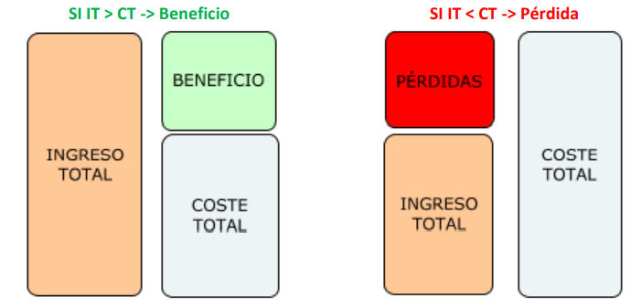
Beneficios
Es decir, que la decisión de cuánto producir se desprende de tratar de maximizar:

Slide 34
¿Cómo se calcula el beneficio?
El beneficio de una empresa nos indica cuánto dinero ganará una vez que ha pagado todos sus costes. Por tanto, se entiende como beneficio
Si el ingreso es mayor al coste, la empresa obtiene más dinero de lo que le ha costado producirlos y diremos que hay beneficios.
Si los costes de producir son mayores que los ingresos obtenidos por la venta de esos productos diremos que hay pérdidas o beneficios negativos

Slide 35
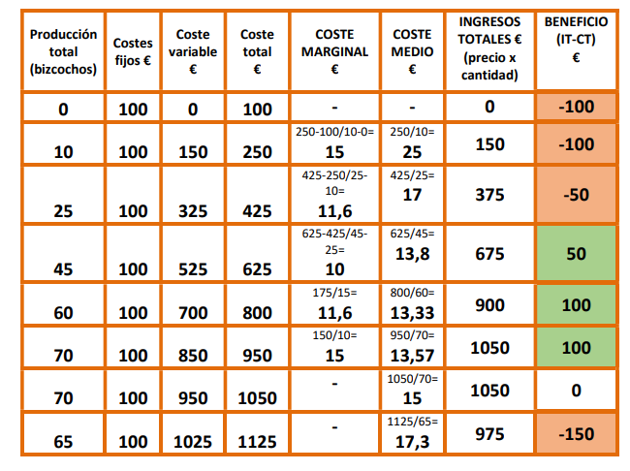
En la siguiente tabla podemos ver cuánto dinero gana y pierde lal producir diferentes cantidades de bizcochos
Tal y como vemos la empresa, pierde dinero para bajos niveles de producción. El motivo es que hay que hacer una inversión de 100 euros y por tanto si la empresa vende poco, no podrá recuperar esa inversión. Por ello si produce 10 o 25 bizcochos la empresa pierde dinero. Entonces ¿Cuándo gana dinero la empresa?

Slide 36
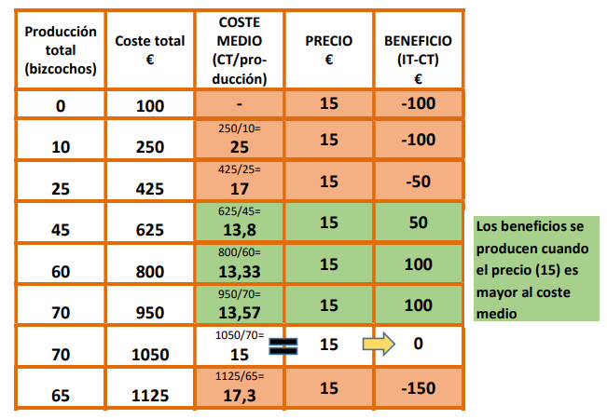
¿Cuándo gana beneficios la empresa?
¿Y cuándo gano más?. Como el CMg es decreciente, cada bizcocho me cuesta menos que el anterior. CMg <15, me interesa seguir produciendo. Si CMg > 15 debo parar de producir, ya que vendería esas unidades a menor precio que lo me costó producirlas. Si CMg=15 estoy vendiendo los últimos productos al mismo precio que lo que me costaron producirlos.
Gana dinero si CMe < 15, ya que el bizcocho se vende a €15. Curiosamente hay un punto donde la empresa tiene un coste medio de 15 euros, y por tanto ahí el beneficio será 0

Slide 37
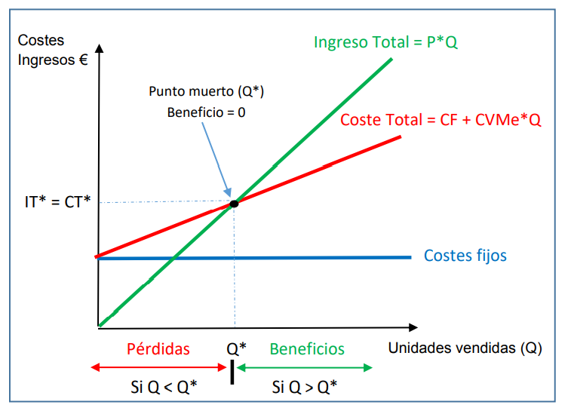
EL UMBRAL DE RENTABILIDAD
Es el número de unidades que una empresa debe vender para poder recuperar todos sus costes, tanto los fijos como los variables. Si la empresa produce esa cantidad su beneficio será cero, ya que sus ingresos totales serán igual a sus costes totales.

